Slide 1
SISTEMA ENDOCRINO 3 TIROIDE E PANCREAS
PRANIC HEALING
DOTT. SIGFRIDO FORCELLINI

Slide 2
TIROIDE E PARATIROIDI
LA TIROIDE E’ UNA GHIANDOLA CHE PRODUCE
T3, T4
CALCITONINA
LE PARATIROIDI PRODUCONO
PARATORMONE (PTH)

Slide 3
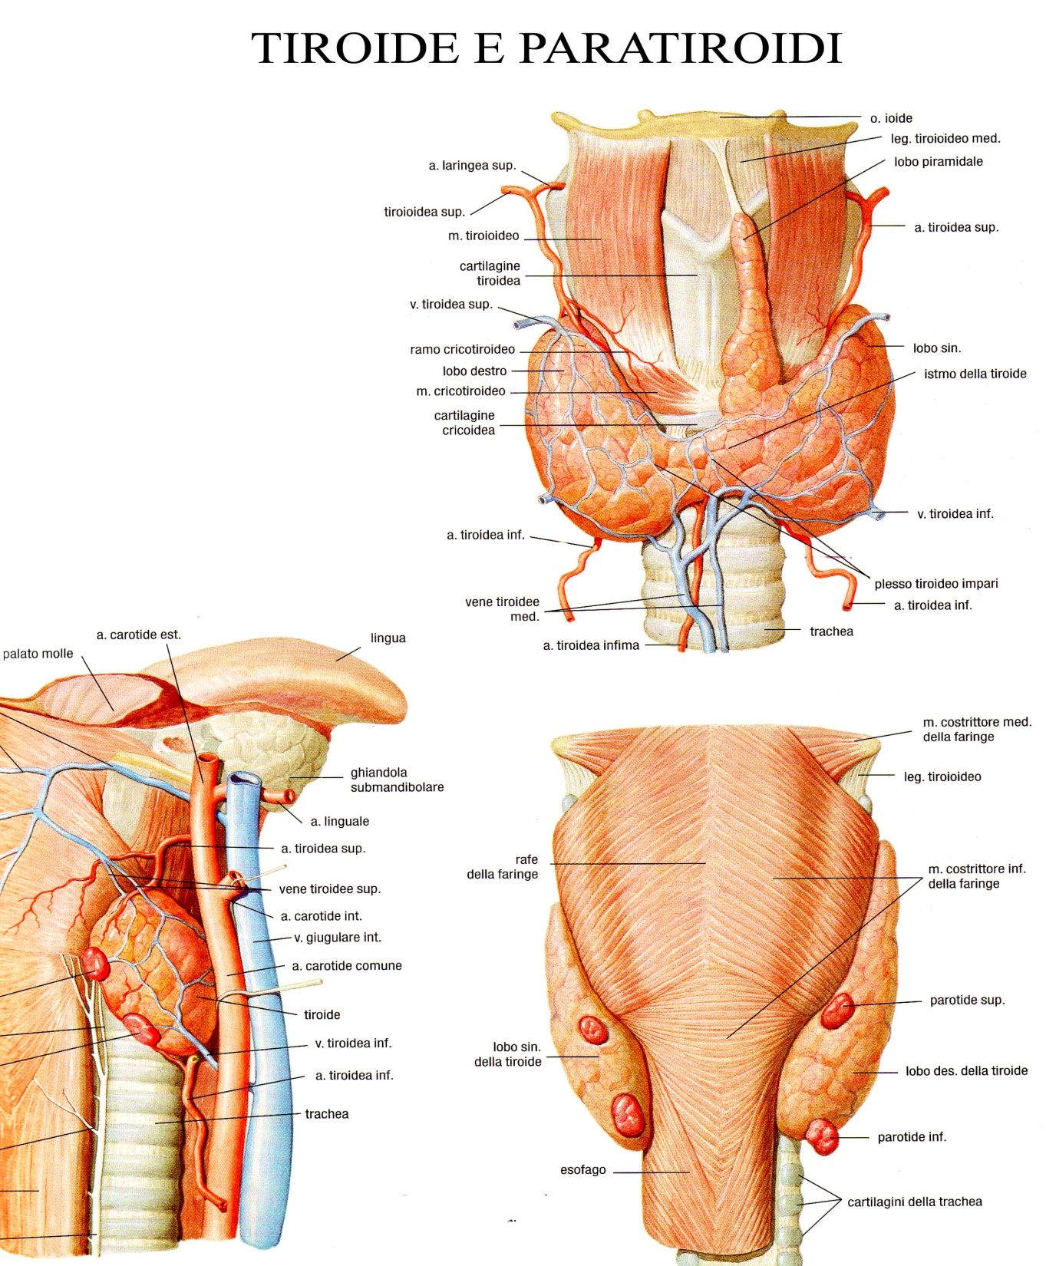

Slide 4
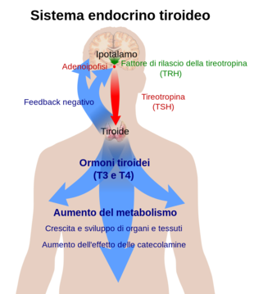
T3 T4

Slide 5
CALCITONINA
ABBASSA LA CONCENTRAZIONE DI CALCIO NEL SANGUE
CONTRASTA GLI EFFETTI DEL PARATORMONE (PTH) PRODOTTO DALLE PARATIROIDI

Slide 6
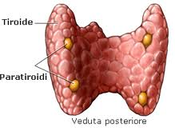
PARATIROIDI
LE PARATIROIDI SONO 4 GHIANDOLE POSIZIONATE DIETRO LA TIROIDE
PRODUCONO IL PARATORMONE (PTH)

Slide 7
PTH - PARATORMONE
AUMENTA LA CONCENTRAZIONE DI CALCIO NEL SANGUE
CONTRASTA GLI EFFETTI DELLA CALCITONINA PRODOTTA DALLA TIROIDE

Slide 8
VIT D
FAVORISCE I PROCESSI DI MINERALIZZAZIONE DELL’OSSO
AUMENTA LA CONCENTRAZIONE DI CALCIO NEL SANGUE
RUOLO MODULATORE DEL SIST. IMMUNITARIO (INFEZIONI, TUMORI) E DEL SIST NERVOSO (UMORE)

Slide 9
METABOLISMO DEL CALCIO
STRUTTURALE: E’ FISSATO NELLE OSSA
MEDIATORE DEI MESSAGGI (NERVOSI, MUSCOLARI, INTRACELLULARI,…)
LA CONCENTRAZIONE DEVE RIMANERE IN UN PRECISO RANGE (9,0-10,5mg/dl)
PTH E VIT. D AUMENTANO LA CONCENTRAZIONE DI CALCIO
CALCITONINA ABBASSA LA CONCENTRAZIONE DI CALCIO

Slide 10
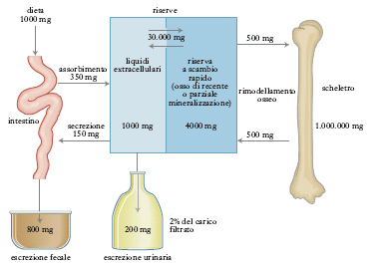

Slide 11
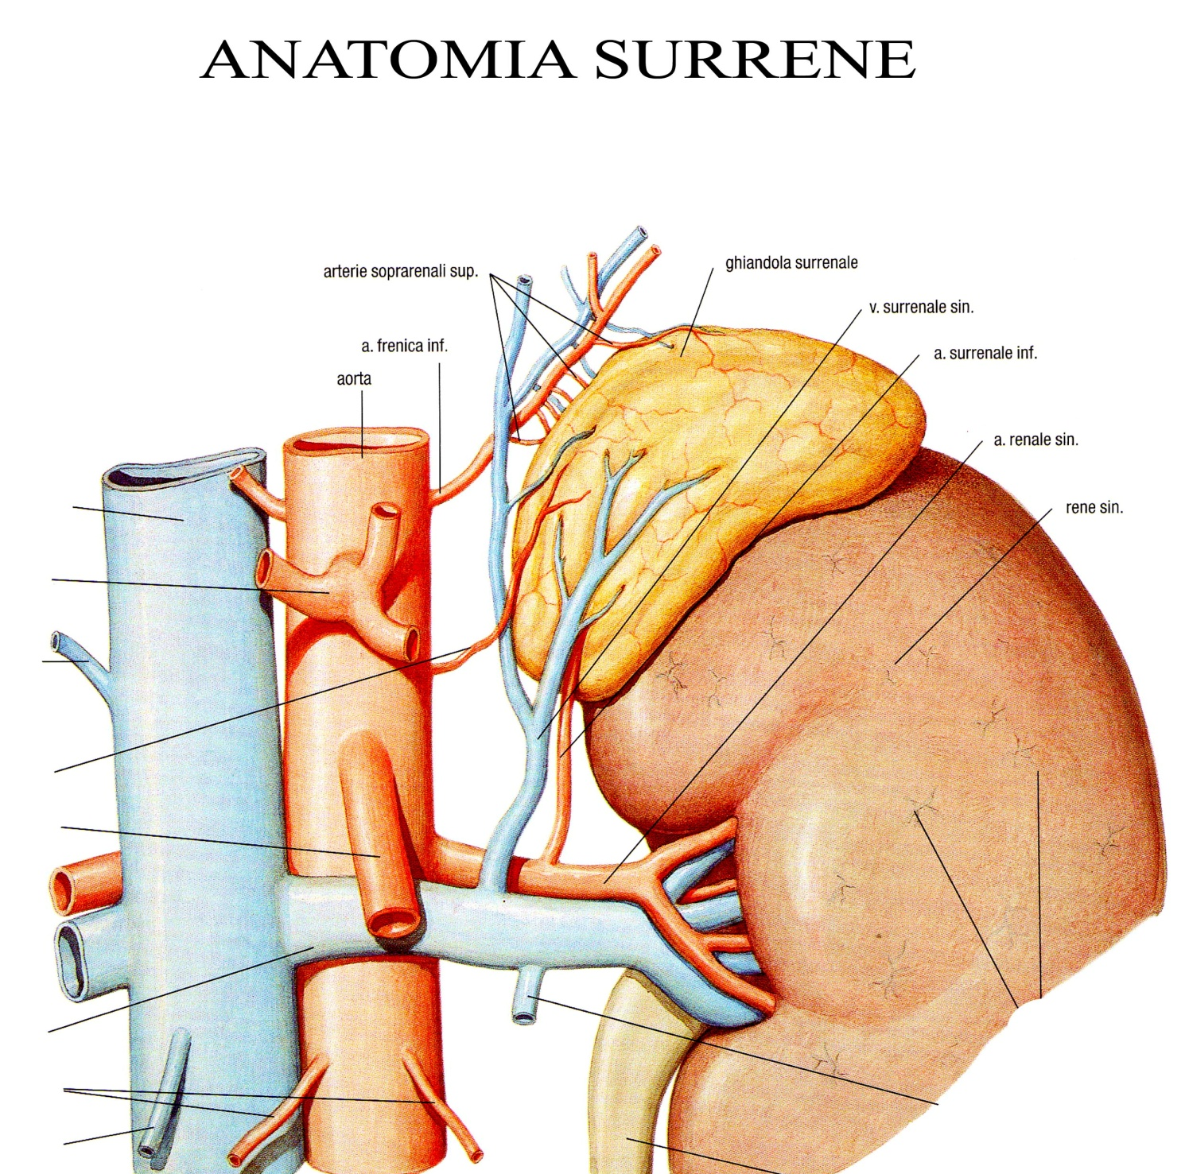
SURRENI

Slide 12
IL SURRENE APPARTIENE AL RENE YANG (“IL CAPPELLO DEL RENE”)
IL SURRENE E’ COINVOLTO NELLA GESTIONE DELLO STRESS
CRONICO CON IL CORTISOLO
ACUTO CON L’ADRENALINA
E’ COINVOLTO NEL CONTROLLO PRESSORIO
RENINA-ANGIOTENSINA-ALDOSTERONE

Slide 13
IPOFISI 2 - ACTH
ORMONE ADENO-CORTICO-TROPO CHE STIMOLA LA CORTICALE DEL SURRENE A PRODURRE CORTISOLO E ANDROGENI SURRENALI
IL RILASCIO E’ STIMOLATO DAL CRH IPOTALAMICO
CONTROLLO A FEEDBACK NEGATIVO (INATTIVATO DALLO STRESS)
DERIVA DAL PRO-ORMONE POMC (PRO-OPIO-MELANO-CORTINA) CHE CONTIENE ANCHE
β-ENDORFINE
MSH (ORMONE STIMOLANTE I MELANOCITI)
β-LIPOTROPINA (FUNZ SCONOSCIUTA)

Slide 14
LA CORTICALE DEL SURRENE
PRODUCE ALDOSTERONE
AZIONE: SUL RENE RIASSORBIMENTO DI Na, ACQUA
STIMOLATA DA RENINA-ANGIOTENSINA
PRODUCE CORTISOLO
AZIONE: AUMENTO GLICEMIA, INIBIZIONE INFIAMMAZIONE
STIMOLATA DA ACTH, IPOGLICEMIA, INFIAMMAZIONE, STRESS PROLUNGATO
PRODUCE PICCOLE QUANTITA’ DI ANDROGENI, MENO ESTROGENI (IN ENTRAMBI I SESSI)
AZIONE: VIRILIZZAZIONE, TROFISMO MUSCOLARE E OSSEO
STIMOLATA DA ACTH

Slide 15
CORTISOLO
MOLTO (TROPPO?) USATO COME FARMACO
RITMO PULSATILE CON PICCO AL MATTINO
AZIONE LENTA (ORE) SUL DNA -> ATTIVAZIONE/INIBIZIONE DI GENI -> MODIFICAZIONE DELLA SINTESI DI PROTEINE
CONCENTRAZIONE SOTTO STRESS AUMENTA DI 10 VOLTE
AZIONE:
AUMENTO DELLA GLICEMIA
INIBIZIONE DELLA RISPOSTA INFIAMMATORIA

Slide 16
CORTISOLO E SISTEMA IMMUNITARIO
IL CORTISOLO
INIBISCE I MECCANISMI A CASCATA DELLA ATTIVAZIONE INFIAMMATORIA
DI CONSEGUENZA HA UN’AZIONE ANTIDOLORIFICA
AD ALTE DOSI UCCIDE LINFOCITI T E B IMMATURI
CHI E’ STRESSATO HA IL SISTEMA IMMUNITARIO PIU’ FRAGILE? SI, MA ANCHE CHI PRENDE CORTISONE IN DOSI IMPORTANTI

Slide 17
CONTROLLO DELLA GLICEMIA
GLI ZUCCHERI SONO DEPOSITATI COME GLICOGENO
SE LA GLICEMIA SCENDE (70mg/dl):
ACTH -> CORTISOLO -> MOBILIZZAZIONE DEGLI ZUCCHERI -> AUMENTO DELLA GLICEMIA
IN CASO DI DIGIUNO PROLUNGATO ANCHE PROTEINE (FASE INIZIALE TRANSITORIA) E GRASSI (FASE SUCCESSIVA PROLUNGATA) POSSONO ESSERE DISTRUTTI PER CREARE ZUCCHERI
L’INSULINA PROMUOVE LA DIMINUIZONE DELLA GLICEMIA

Slide 18
ALDOSTERONE

Slide 19
RENINA-ANGIOTENSINA-ALDOSTERONE
PRODOTTO DAL FEGATO
ANGIOTENSINOGENO
PRODOTTA DAL RENE SE IPOVOLEMIA, STIMOLO ORTO-SIMPATICO (FREDDO)
RENINA
ANGIOTENSINA I
A LIVELLO POLMONARE
ENZIMA DI
CONVERSIONE
ANGIOTENSINA II
SURRENE GLOMERULARE
VASO COSTRIZIONE
RILASCIO DI
ALDOSTERONE
ACTH

Slide 20
ALDOSTERONE
SECRETO DALLA CORTICALE DEL SURRENE SOTTO STIMOLO DELL’ANGIOTENSINA II (SISTEMA RENINA-ANGIOTENSINA-ALDOSTERONE) IN CASO DI IPOTENSIONE/IPOSODIEMIA
A LIVELLO RENALE PROVOCA RIASSORBIMENTO DI ACQUA E DI SODIO

Slide 21
ADH
ORMONE A-DIURETICO, ADIURETINA
SECRETO DALLA NEUROIPOFISI
STIMOLATO DALL’AUMENTO DELLA CONCENTRAZIONE E DALLA DIMINUIZIONE DEL VOLUME DI SANGUE
PROVOCA UN AUMENTO DEL RIASSORBIMENTO DI ACQUA A LIVELLO RENALE (AUMENTO DELLA PRESSIONE DEL SANGUE)

Slide 22
METABOLISMO URINARIO
AUMENTO DELLA PRESSIONE
PEPTIDE
NATRIURETICO
ATRIALE
ESCREZIONE DI SODIO E ACQUA
ADRENALINA
SNA SIMPATICO
DIMINUIZIONE
DELLA PRESSIONE
ADH
RENINA
ANGIOTENSINA
ALDOSTERONE
RITENZIONE DI
SODIO E/O ACQUA

Slide 23
MIDOLLARE DEL SURRENE
GANGLIO DEL SISTEMA NERVOSO SIMPATICO DISLOCATO DENTRO UN ORGANO ENDOCRINO
LOTTA O FUGA, STRESS IMMEDIATO
ADRENALINA, NORADRENALINA
AUMENTANO LA FREQUENZA CARDIACA, LA PRESSIONE SANGUIGNA, I LIVELLI DI GLUCOSIO EMATICO E DILATANO LE VIE AEREE

Slide 24
AZIONE DELL’ADRENALINA
CUORE: AUMENTA FREQUENZA
MUSCOLO E CUORE: VASODILATA
FEGATO/ADIPOCITI: AUMENTA GLICEMIA
CUTE: VASOCOSTRINGE
PILOEREZIONE
VIE AEREE, DIGERENTE, VESCICA: RILASCIA MUSCOLATURA NON VOLONTARIA
CIOE’: ATTACCO/FUGA!

